Slide 1

VR게임 제안서
스트레스 해소용 타격VR게임
작성자: 장유민
작성 년 월 일 2019. 12. 27
이 문서는 나눔글꼴로 작성되었습니다. 설치하기

Slide 2
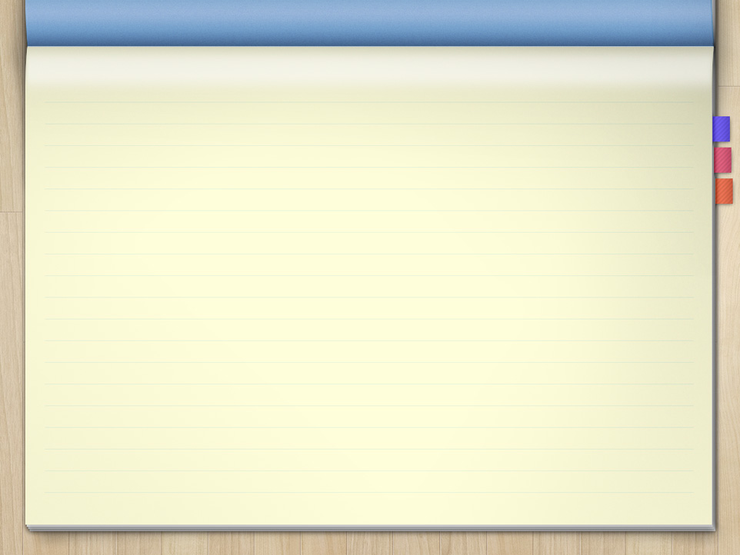
목차
1. 게임소개
게임소개 및 타겟층
제안근거 및 특징
캐릭터 설정
재미요소 및 특징
2. 게임방법
게임방법
게임진행구성
3. 예상 개발 기간, 개발인원 소개
4. 본 게임의 다른 버전
2/10

Slide 3
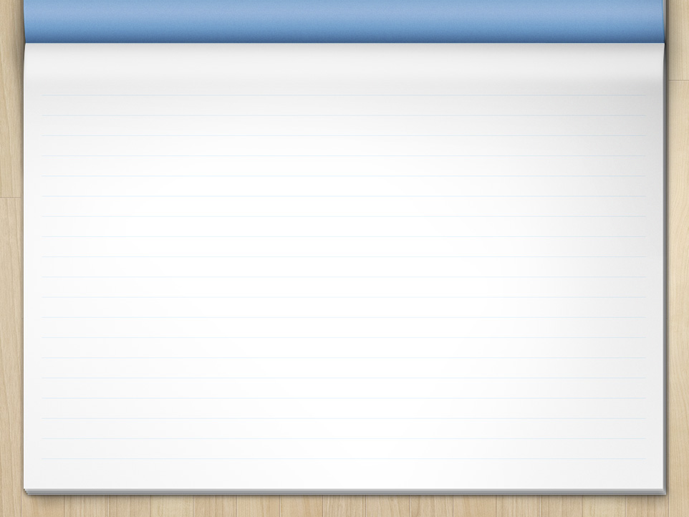
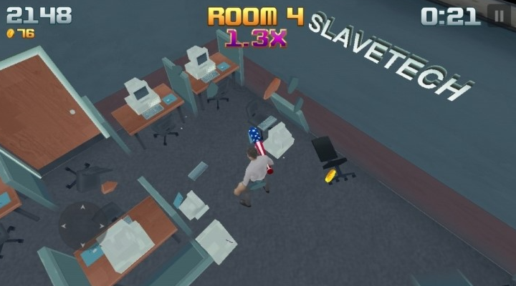
1. 게임소개
게임 소개 및 타겟층
사진과 같이 주변 환경을 부수거나, 게임 속에 나오는 인물들을 때리고 죽이는 게임을 기본바탕으로 두고 인물설정에 참신함을 두었다.
게임 캐릭터들에게 실제 플레이어가 아는 인물의 사진이나 본인이 그린 그림으로 입력해 넣은 뒤 플레이를 진행하는 게임이다.
타겟층: 스트레스를 풀고 싶은 사람, 본인이 캐릭터를 만들어 게임 속에 반영해보고 싶은 사람
3/10

Slide 4
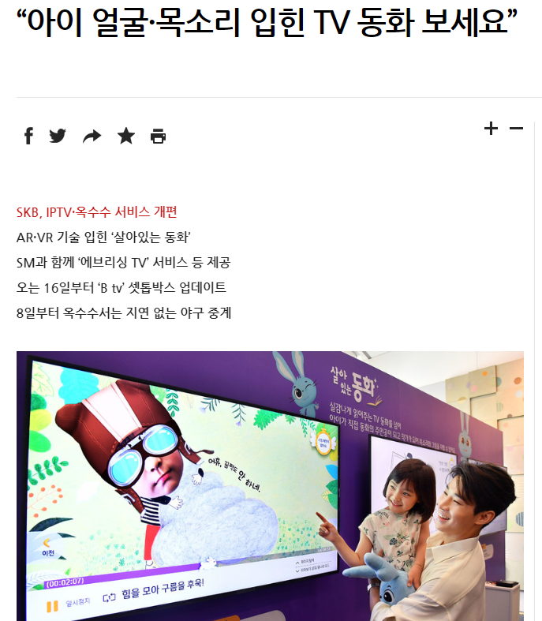
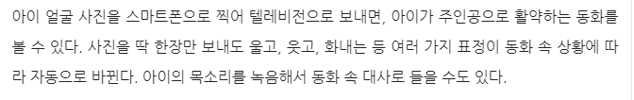
1. 게임소개
제안근거 및 특징 1
‘ 게임인물이 아닌 실제 내 지인들이 등장한다면 몰입감이 높아지지 않을까?’
- 게임인물들의 얼굴을 내 지인이나, 내게 스트레스를 주는 사람, 또는 친한 친구의 얼굴로 해놓고 플레이를 한다면 몰입감도 주고 재미도 있을 것이다.
실제 사람의 얼굴을 pc에 넣을 수 있는 기술은 이미 도입이 되었다.-----→
4/10

Slide 5
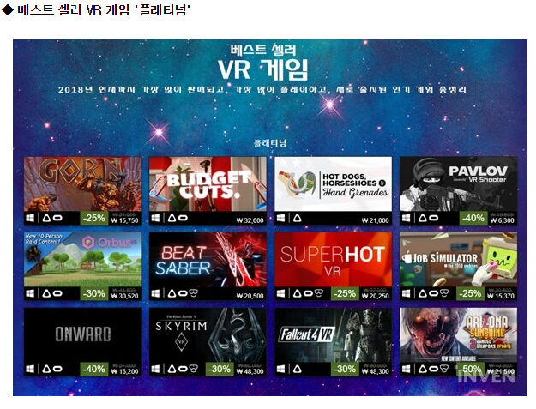
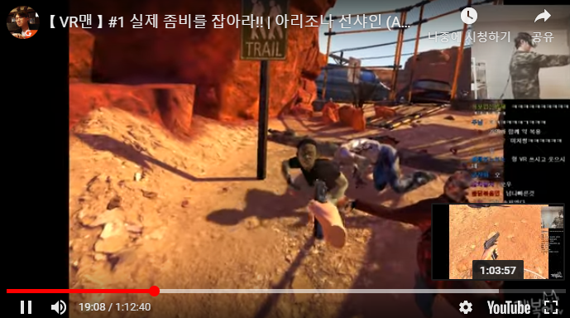
1. 게임소개
제안근거 및 특징 2
‘이왕 게임 하는 거 스트레스를 다 날려버리고 싶어!’
실제로 VR게임을 해보면, 때리고 부수는 조작이 단순한 게임이 재미가 있었다.
실제로도 타격, 슈팅 게임이 인기가 있다.(비트세이버, 애리조나션사인 총게임 등등)
5/10

Slide 6
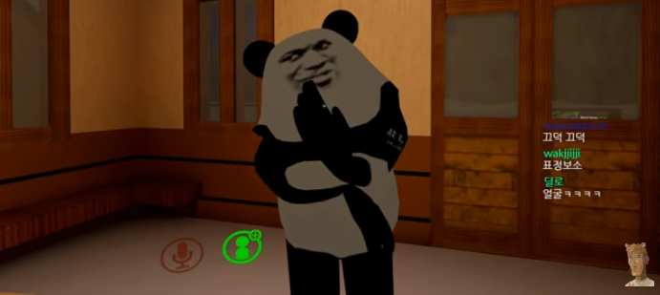
1. 게임소개
제안근거 및 특징3
‘내가 만든 게임 등장인물을 넣고 게임을 해보고 싶어!’
내가 만든 인물을 게임에 넣어볼 수 있는 기회가 있다면 재미있지 않을까?
우스꽝스럽게 그린 게임캐릭터가 등장한다면 웃음과 재미를 줄 수 있다.
6/10

Slide 7
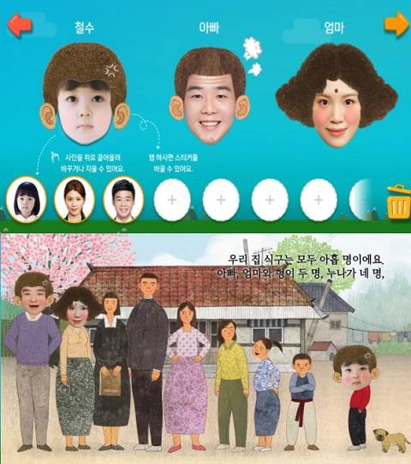
1. 게임소개
캐릭터 설정
-본인들이 게임에 넣어보고 싶은 인물들의 얼굴을 설정한다.
자신의 친한 친구나 지인
자신이 싫어하는 사람
본인이 직접 그린 얼굴그림
-얼굴 외에 외형은 정해진 선택지에서 선택한다.(남자, 여자, 노인, 청소년, 통통, 날씬, 표준 등 선택할 수 있다.)
-위와 같은 인물들을 섞어서 여러 명 배치할 수 있고, 한 인물만 만들어서 배치할 수 있다.
(한 인물만 만들 경우 여러 번, 계속 나오게 설정된다.)
7/10

Slide 8

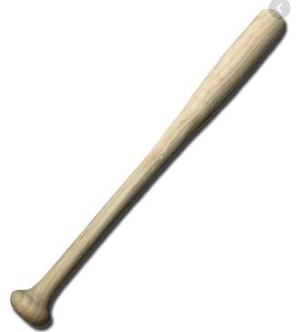
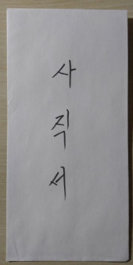
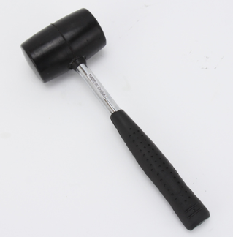
1. 게임소개
재미요소 및 특징
플레이 도중 다양한 무기 이용가능 (예--싫어하는 인물을 캐릭터로 설정한 경우 사직서로 따귀 때리기, 돈을 얼굴에 날려버리기 등으로 타격을 줄 수 있다.)
점점 스테이지가 높아질 수록 캐릭터들의 움직임이 빨라지고 공격을 받을 수 있다. 깜짝 놀랄만한 등장을 넣어 스테이지에 단조로움이 없다.
다음 번에 플레이 할 경우 본인이 했던 스테이지부터 시작할 수 있어 반복플레이 유도 가능하다.
8/10

Slide 9
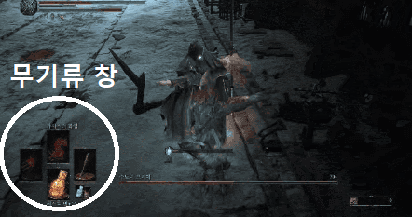
2. 게임방법
게임방법
환경을 고른다(학교,회사, 병원 등).
아바타를 설정한다. (아바타 설정방법은 앞의 캐릭터 설정란 참고)
플레이를 시작하면 플레이어는 선택한 환경의 방에 들어간다. 방안에는 플레이어가 설정한 캐릭터들이 움직이고 있다. 플레이어는 무기류 창에 있는 무기 하나를 선택해 환경으로 적용된 책상이든, 의자든, 캐릭터든 자유롭게 타격할 수 있다.
9/10

Slide 10
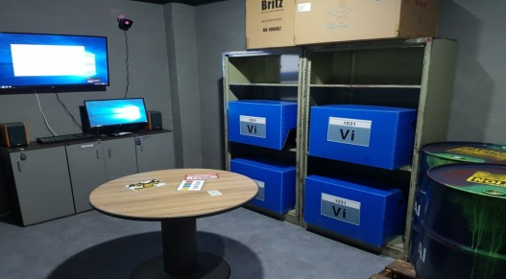
2. 게임방법
게임방법
무기들 중 한 개를 선택해 플레이하지만 플레이도중에 다른 무기로 변경할 수 있다.
방 안에 있는 캐릭터들을 다 죽인 상태가 된다면 하나의 스테이지는 끝난다.(환경을 다 부수지 않았더라도 통과한다.) 스테이지가 올라갈 수록 캐릭터들이 증가하면서 움직임도 다양해진다.
여기서 말하는 스테이지는 방을 말하고 하나의 방을 클리어하면 다음 방으로 넘어갈 수 있다.
<- 이런 방
10/10

Slide 11
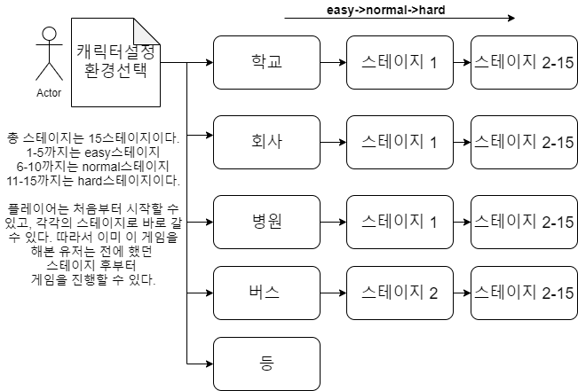
2. 게임방법
게임진행구성
(↓스테이지1)
11/10

Slide 12
3.
예상개발시간, 개발인원소개
예상 개발 시간
캐릭터소스, 환경소스, 디자인 만들기 + 캐릭터구현 , 플레이 ->6개월
개발인원
개발자,기획자 3명
프로그래머 2명
관리직군 2명
여러 소스들을 만들 디자이너 4명
12/10

Slide 13
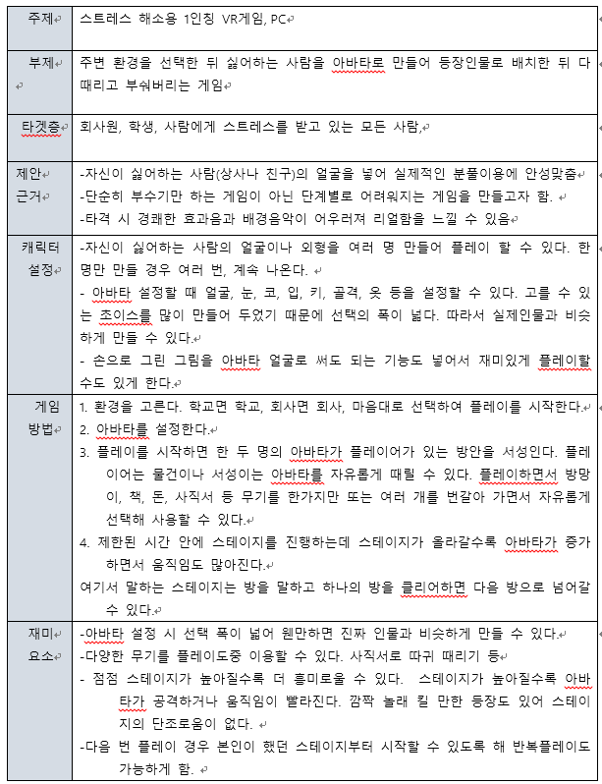
4.
본 게임의 다른 버전
처음 생각했던 게임 방식
-→상사, 싫어하는 사람을 캐릭터화시키고 환경과 캐릭터를 부수는데 초점을 둔 게임이었다.
다만 싫어하는 사람을 게임에서까지 만나는데 거부감이 들 수 있다는 피드백을 받은 후 기본 게임방식은 유지하되 캐릭터설정을 변경하였다.
이와 같은 게임방식으로도 만들 수 있다.
13/10

Slide 14
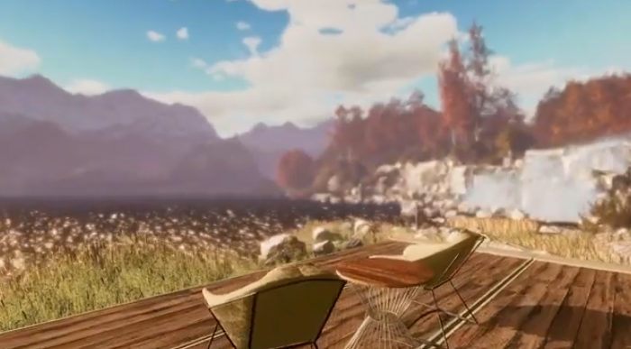
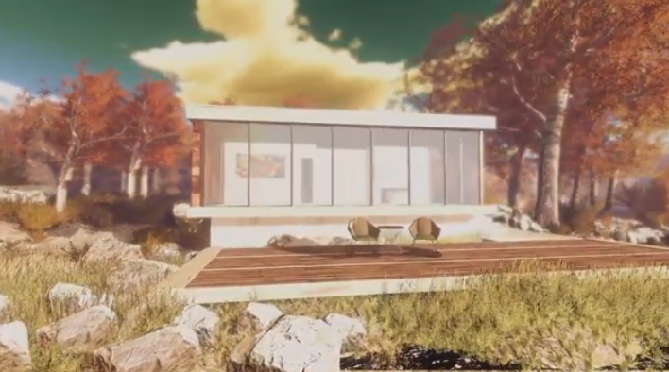
4.
본 게임의 다른 버전
2. 때리고 부수는 게임이 아닌 힐링용 게임 방식
-> 돌아가신 부모님이나 지금은 볼 수 없는 친구 등 그리운 사람들의 사진을 캐릭터에 대입시켜 입체적인 캐릭터를 형상화한다.
->만들어진 캐릭터와 함께 다음 사진과 같은 장소로 여행을 가는 컨셉의 게임이다.
14/10

Slide 15
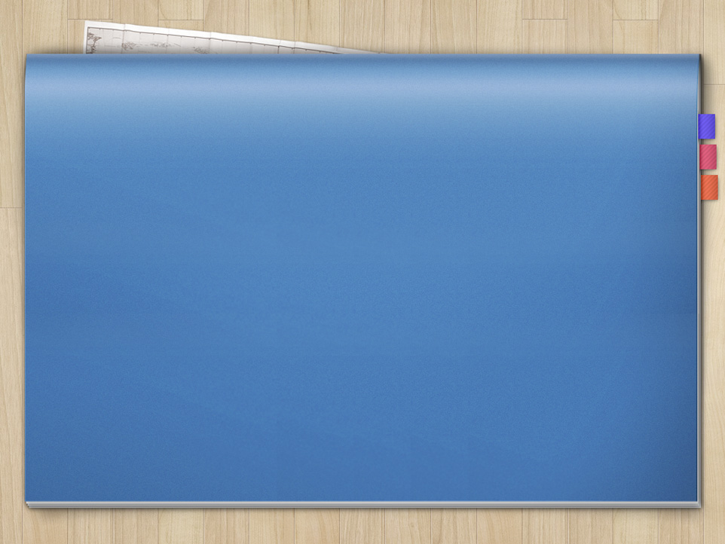
감사합니다!
이 문서는 나눔글꼴로 작성되었습니다. 설치하기

